Slide 1



Conception et réalisation d’une application de gestion du personnel
D’une Ecole
Encadré par : Mr. El MANSOURI
Réalisé par : Mr. KARAM Youssef & Mr. Ikhlef Mustapha
Projet Fin de fin de formation 2020-2021

Slide 3
Partie 1 :Définition d’application
Présentation de projet
Partie 2 :conception d’application
Langage d’analyse UML
Les diagrammes UML
Diagramme de contexte
Diagramme de package
Diagramme de cas d’utilisation
Diagramme de classes
Diagramme de séquence
Projet Fin de fin de formation 2020-2021

Slide 4
Partie 3 : programmation d’application
l’environnement de développement
Diagramme.net
Langage PHP
Visual Studio Code
Xampp
MySQL
Partie 4 : la réalisation
Conclusion
Projet Fin de fin de formation 2020-2021

Slide 5
Partie 2
conception d’application
Projet Fin de fin de formation 2020-2021

Slide 6
Langage d’analyse UML
UML : (Unified Modeling Language)
c’est un Langage d'analyse et de conception orienté objet , Il est utilisé pour spécifier, visualiser, modifier et construire les documents nécessaires au bon développement d'un logiciel orienté objet. UML offre un standard de modélisation, pour représenter l'architecture logicielle.
Les différents diagrammes du UML:
Projet Fin de fin de formation 2020-2021

Slide 7
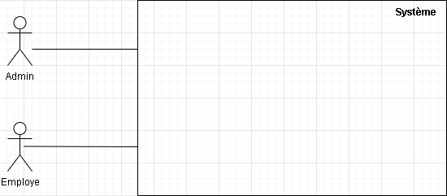
Diagramme de contexte
Projet Fin de fin de formation 2020-2021

Slide 8
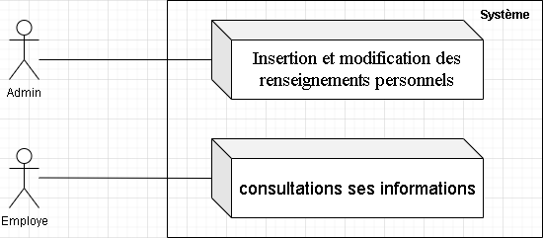
Diagramme de package
Projet Fin de fin de formation 2020-2021

Slide 9
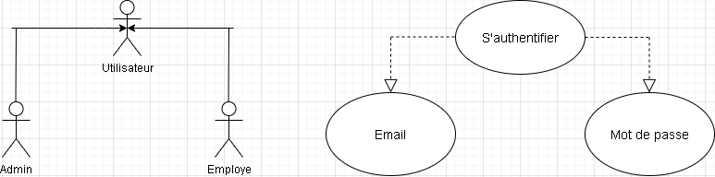
Diagramme de cas d’utilisation
Projet Fin de fin de formation 2020-2021

Slide 10
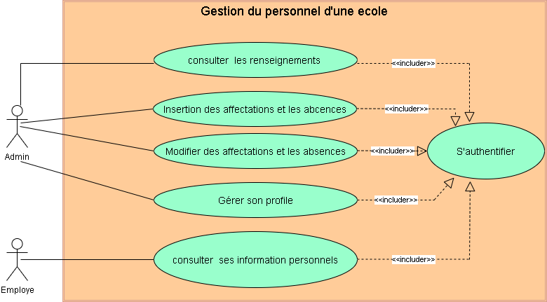
Projet Fin de fin de formation 2020-2021

Slide 11
Diagramme de séquence
Projet Fin de fin de formation 2020-2021

Slide 12
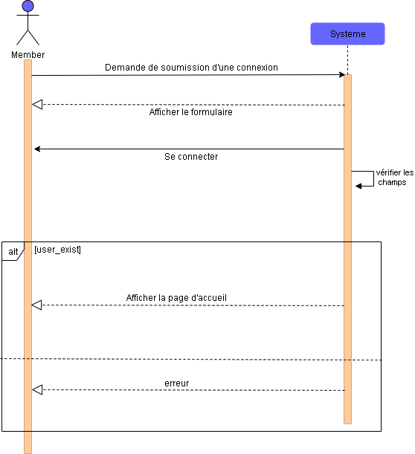
Projet Fin de fin de formation 2020-2021

Slide 13
Partie 3
programmation d’application
Projet Fin de fin de formation 2020-2021

Slide 14
L’environnement de développement
Diagramme.net est un logiciel de modélisation et la conception de schéma UML.
Projet Fin de fin de formation 2020-2021

Slide 15
Visual Studio Code
Visual Studio Code est un éditeur de code source qui peut être utilisé avec une variété de langages de programmation, notamment Java, JavaScript, Node.js et C++.
Langage PHP
Projet Fin de fin de formation 2020-2021

Slide 16
XAMP
Serveur MySQL
MySQL est un système de gestion de base de données (SGBD). Selon le type d'application, la licence est libre ou propriétaire. Il fait partie des logiciels de gestion de base de données les plus utilisés au monde, autant par le grand public que par des professionnels, en concurrence avec Oracle et Microsoft SQL Server.
Serveur Apache
Apache est conçu pour prendre en charge de nombreux modules, lui donnant des fonctionnalités supplémentaires : interprétation du langage Perl, PHP, Python et Ruby, serveur proxy, Common Gateway Interface, Server Side Includes, réécriture d'URL, négociation de contenu, protocoles de communication additionnels, etc.
Projet Fin de fin d’année 2020-2021

Slide 17
Partie 4 : la réalisation
Projet Fin de fin de formation 2020-2021

Slide 18

Projet Fin de fin d’année 2020-2021

Slide 19
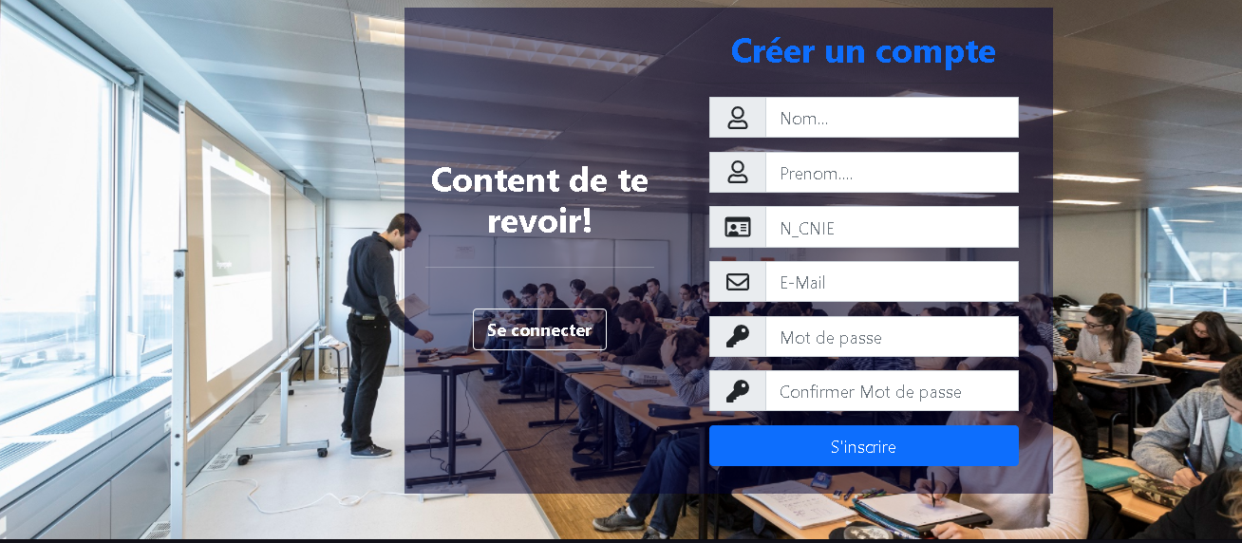
Projet Fin de fin de formation 2020-2021

Slide 20
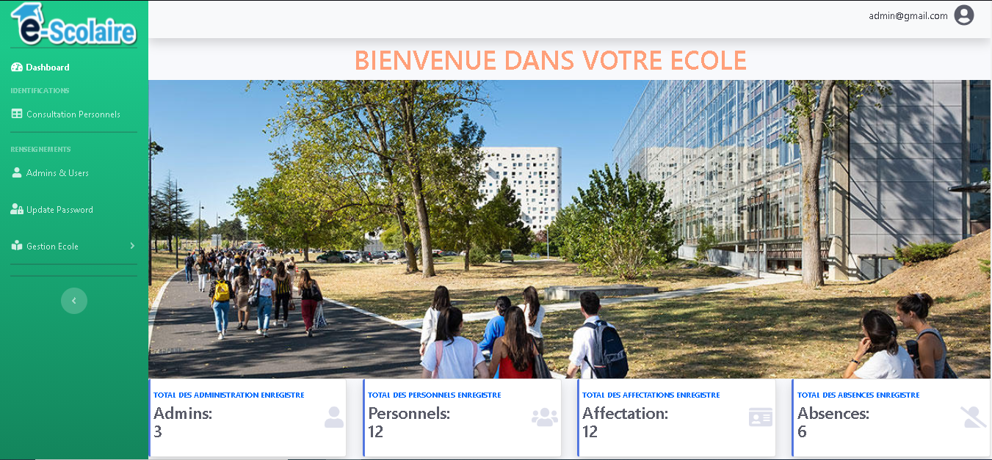
Projet Fin de fin de formation 2020-2021

Slide 21
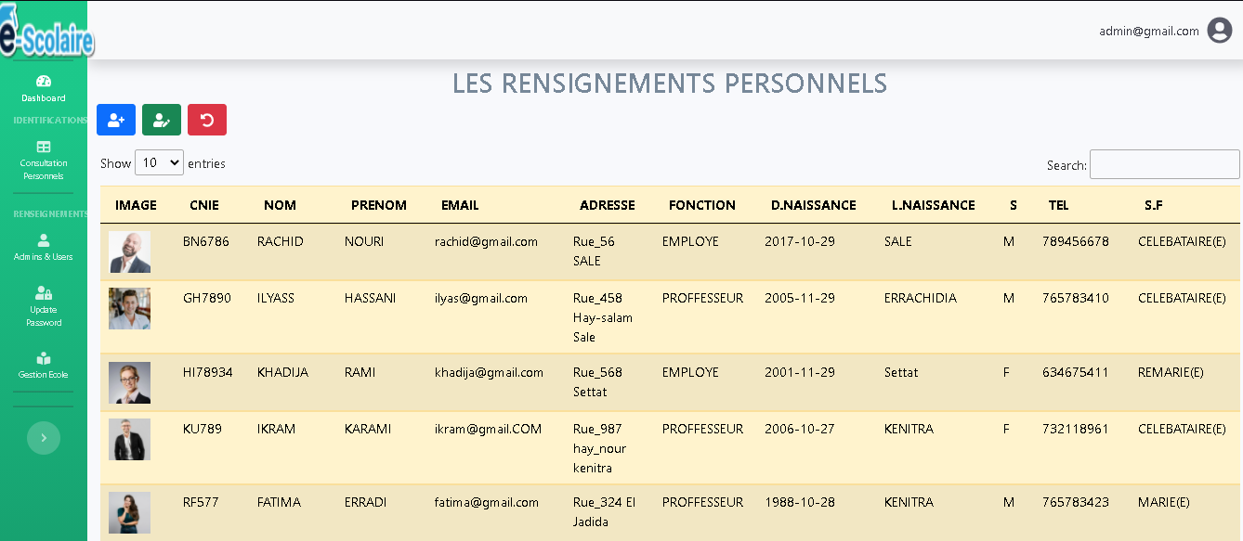
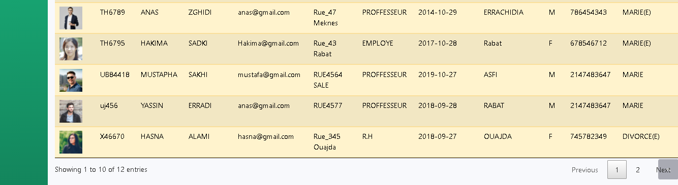
Projet Fin de fin de formation 2020-2021

Slide 22
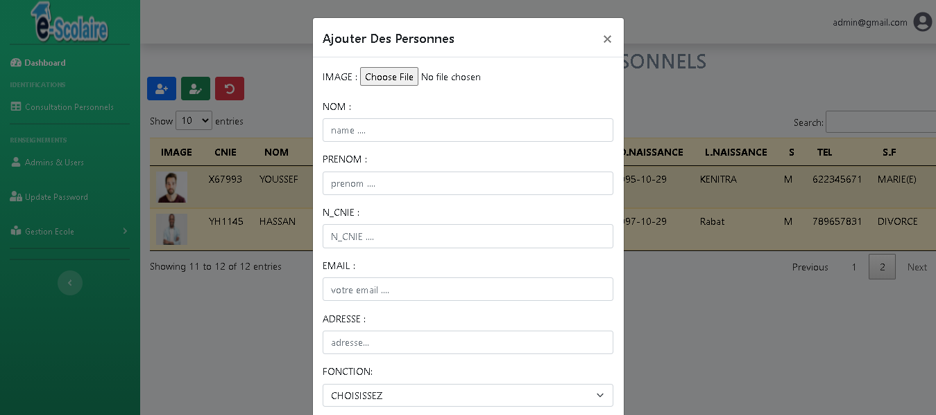
Projet Fin de fin de formation 2020-2021

Slide 23
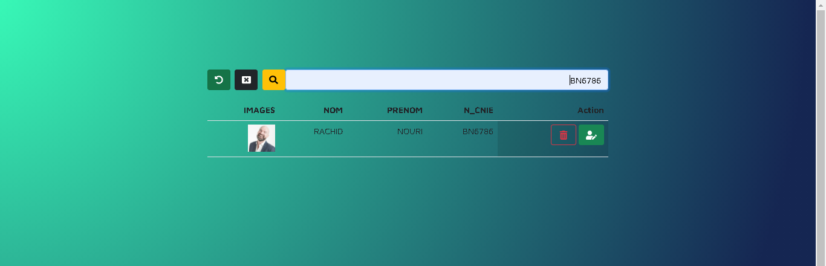
Projet Fin de fin de formation 2020-2021

Slide 24
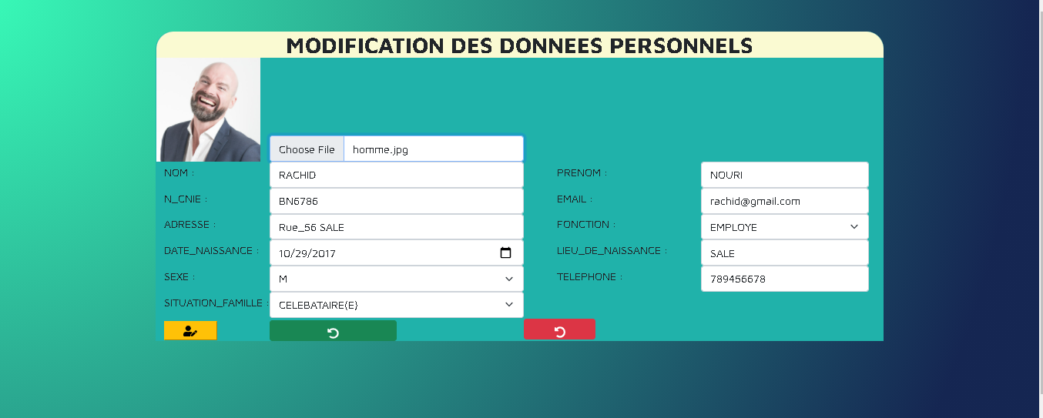
Projet Fin de fin de formation 2020-2021

Slide 25
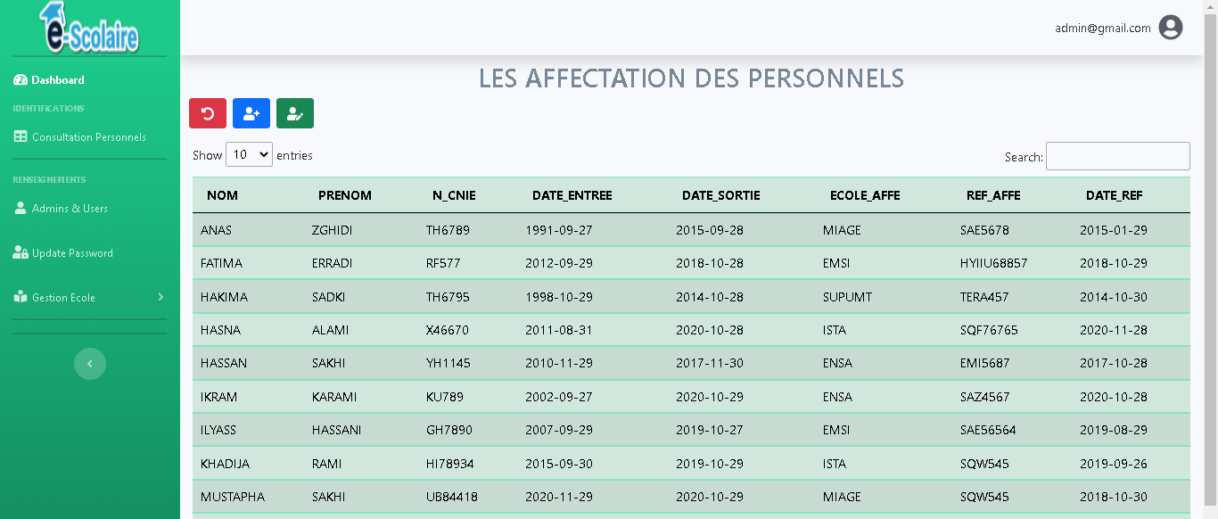
Projet Fin de fin de formation 2020-2021

Slide 26
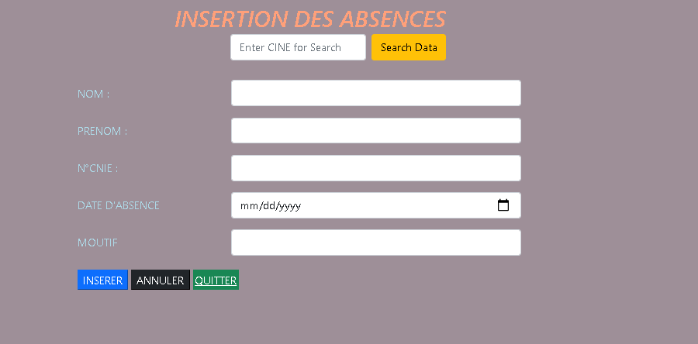
Projet Fin de fin de formation 2020-2021

Slide 27
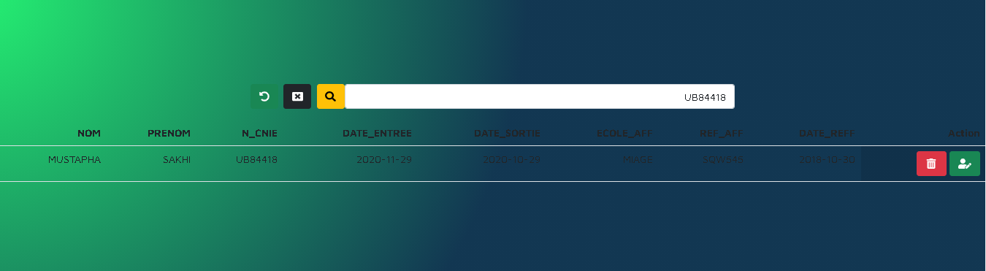
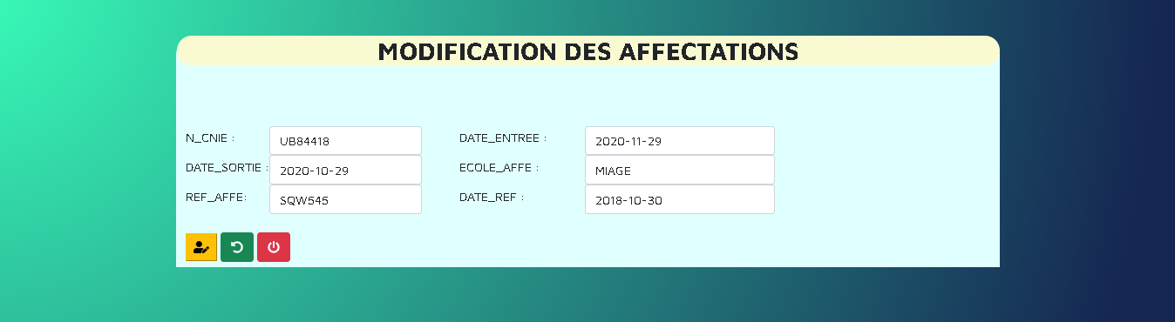
Projet Fin de fin de formation 2020-2021

Slide 28
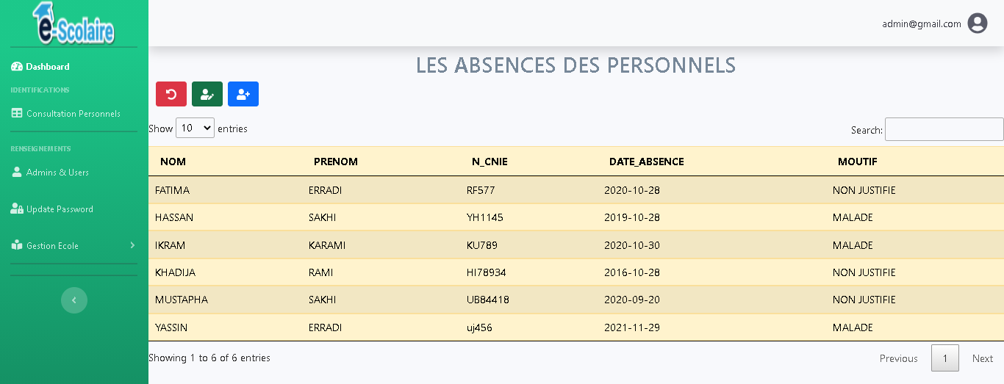
Projet Fin de fin de formation 2020-2021

Slide 29
Projet Fin de fin de formation 2020-2021

Slide 30
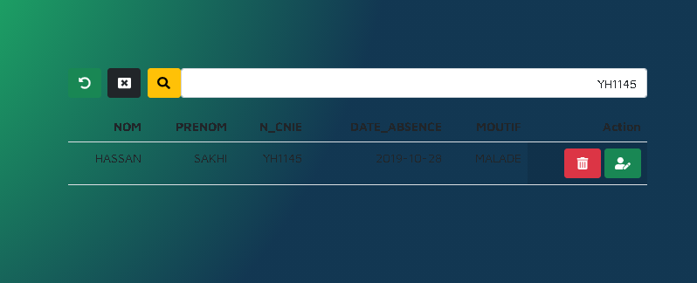

Projet Fin de fin de formation 2020-2021

Slide 31
MERCI
D’AVOIR
REGARDE
Projet Fin de fin de formation 2020-2021

